Slide 1
UN PLAN VERDE PARA LA CIUDAD
Aula de la Facultad de Derecho .-Sevilla
18 de marzo de 2019
José Elías Bonells

Slide 2
El hecho de que la población mundial se hace progresivamente urbana es un fenómeno que no podemos ignorar.
La Ley del Suelo y sus Reglamentos fijan que los objetivos de establecimiento de espacios libres, parques y jardines, así como las medidas de protección de los recursos naturales, mejora del medio ambiente y defensa del paisaje, deben hacerse de conformidad con los Planes Generales de Ordenación Urbana, mediante la redacción de Planes Especiales.

Slide 3
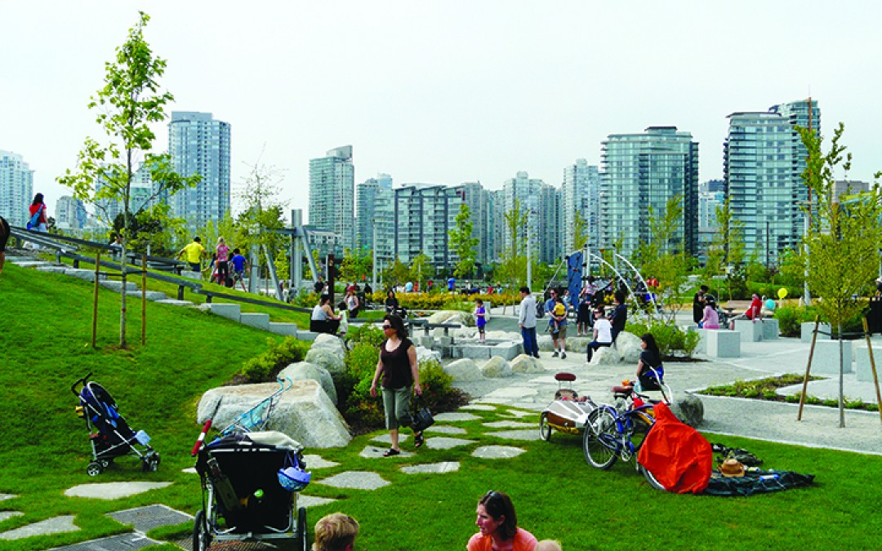
Si estuvieran planeando el futuro por 1 año, planten una semilla; para 10 años, planten un árbol, más si planearán para 100 años, eduquen a los niños.
Confucio (551 a.C.- 479 a.C.) filósofo chino, creador del confucionismo

Slide 4
La redacción de un PLAN VERDE para la ciudad, apoyado en el Plan General y desarrollado al máximo de sus posibilidades, no regido por los mínimos, a de constituir una unidad funcional al servicio de una nueva imagen clara y reconocible de acorde con la topografía y las nuevas realidades físicas existentes en la ciudad.

Slide 5
El PLAN VERDE debe pretender fijar un horizonte de referencia para los espacios verdes de la ciudad con proyectos racionales y sostenibles que consideren sus costes de ejecución y mantenimiento a corto y largo plazo.
El PLAN VERDE no es más que un Plan Especial que ordena el sistema de espacios libres , zonas verdes y arbolado del término municipal, en el que se establece la protección y mejora del paisaje, los medios físicos y los espacios naturales.

Slide 6
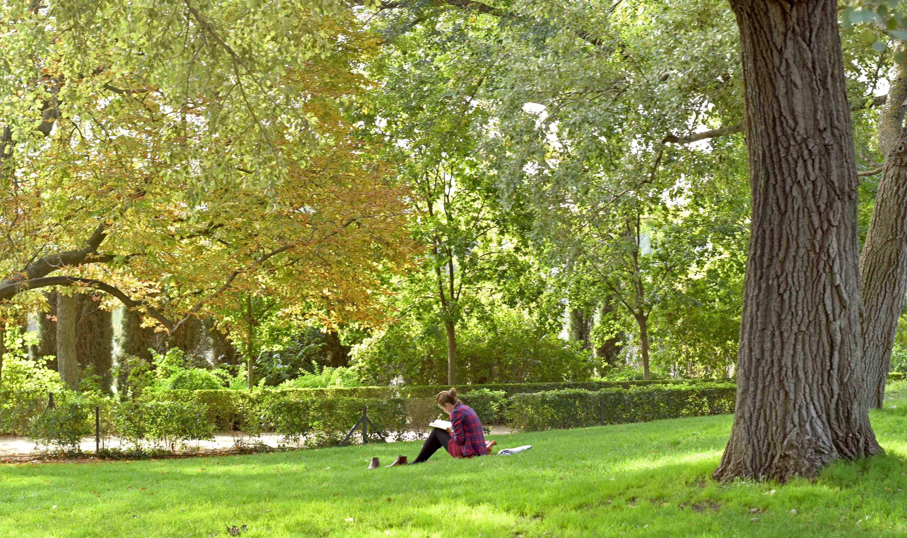
Una sociedad crece cuando los ancianos plantan árboles en cuya sombra saben que no se van a sentar. Proverbio griego.

Slide 7
El PLAN VERDE debe ser un arma de lucha contra la contaminación, el consumo de recursos naturales y el desgaste medioambiental de la ciudad, un mecanismo de acción dirigido hacia la sostenibilidad, la lucha contra el cambio climático que satisfaga nuestras necesidades vitales sin hipotecar los recursos naturales para las futuras generaciones.

Slide 8
El verde urbano es un proceso en continuo cambio y el reto fundamental del PLAN VERDE debe ser la manera que dé forma a esta continuidad, no simplemente protegiendo sus valores paisajísticos actuales, sino también adaptándose a las nuevas necesidades urbanas.
En la toma de decisiones importantes del PLAN VERDE de la ciudad, la participación ciudadana debe estar presente.

Slide 9
Sólo con una programación consensuada a largo plazo con criterios medio ambientales sostenibles en el diseño, construcción, conservación y mantenimiento de nuestros ecosistemas urbanos , podremos asumir nuestra responsabilidad de proporcionar una mejor calidad de vida a nuestros ciudadanos de hoy y un futuro esperanzador para los de mañana.

Slide 10
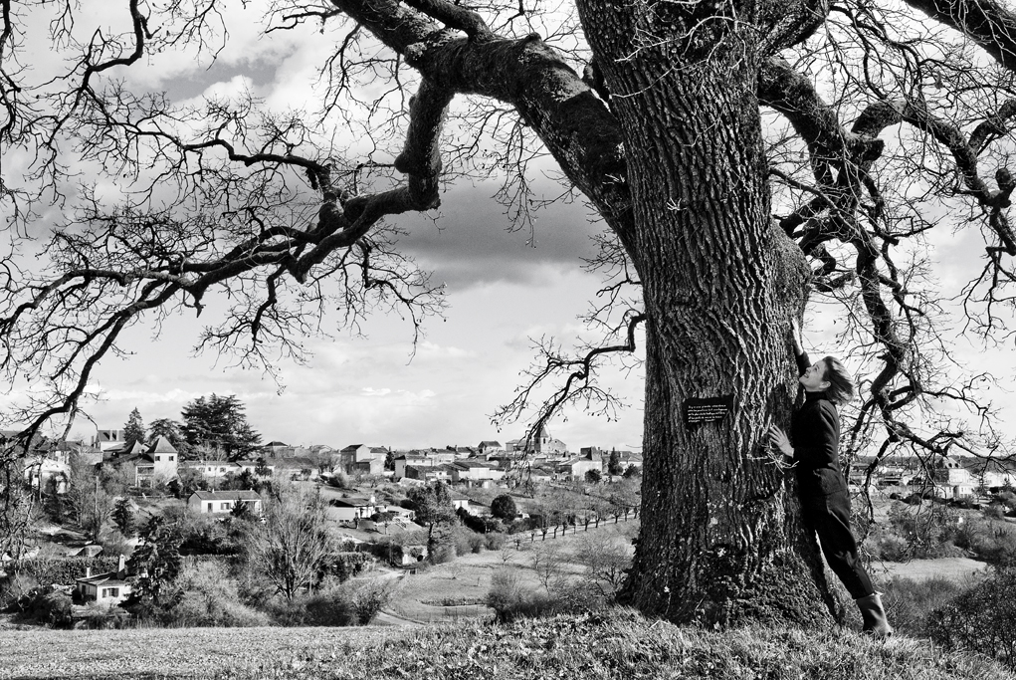
El arte es el placer de un espíritu que penetra en la naturaleza y descubre que también ésta tiene alma. Auguste Rodin (1840-1917) escultor francés, del movimiento impresionista

Slide 11
Intervenir en una ciudad Patrimonio de la Humanidad define un contexto diferente al de una ciudad que no lo sea.
Reconocer la diversidad cultural como el principal patrimonio de la Humanidad, constituye uno de los elementos esenciales de la realidad urbana y social.
La existencia de espacio público es condición necesaria para reconocer una ciudad.

Slide 12
Es fundamental la reconversión de la mayor parte del espacio urbano, hoy destinado al coche y la movilidad.
El espacio público debe ser la "casa de todos", el lugar de encuentro e intercambio, el lugar para el ejercicio de todos los derechos ciudadanos.
No hay ciudad sin espacio público , el espacio público nos hace ciudadanos.

Slide 13
El concepto de una estructura ecológica de la red verde implica optimizar las funciones implica tener en cuenta el diseño .
Se deben planificar, diseñar y mantener su función ambiental de la misma manera que se procede con otras redes y equipamientos de la ciudad.
Hay que incorporar el punto de vista de la ecología del paisaje y la biología de la conservación al análisis del fenómeno urbano y a la estrategia de futuro.

Slide 14
Cada sistema urbano deberá procurar definir y proteger su sistema de espacios “naturales”, conformando, a ser posible, un cinturón verde o entramado periférico, verde y azul, de suficiente dimensión y continuo que enlace con el territorio agrícola y natural.
La implantación de huertos urbanos y escolares que son muy bien recibidos y promueven profundos cambios en los estilos de vida de la población más envejecida y por la población escolarizada.

Slide 15
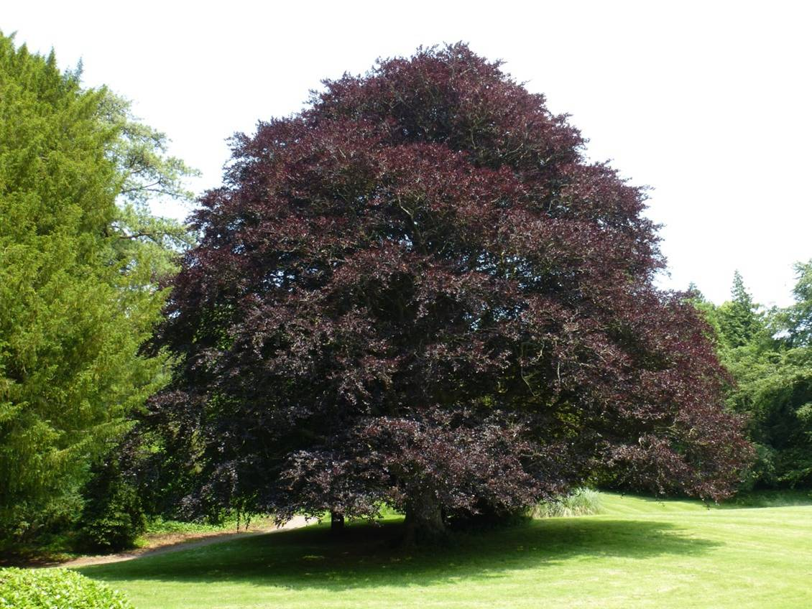
El amor por la jardinería es una semilla que una vez sembrada nunca muere.
Gertrude Jekyll (1843-1932) horticultora y diseñadora de jardines, inglesa

Slide 16
La propuesta urbanística tendría que asegurar:
a) el confort del espacio público a través del control del ruido, de la calidad del aire , del confort térmico y de la movilidad.
b) La atracción del espacio público a partir de la implantación de los servicios básicos para residentes; la diversidad de las personas jurídicas y la presencia de verde urbano..

Slide 17
El impacto de las nuevas tecnologías sobre el funcionamiento de la ciudad se adivina que va a ser muy elevado.
Si la era industrial tuvo como efectos colaterales la contaminación atmosférica, el ruido, la ocupación masiva del espacio urbano, etc.,
la nueva era digital viene acompañada, entre otras, de contaminación electromagnética.

Slide 18
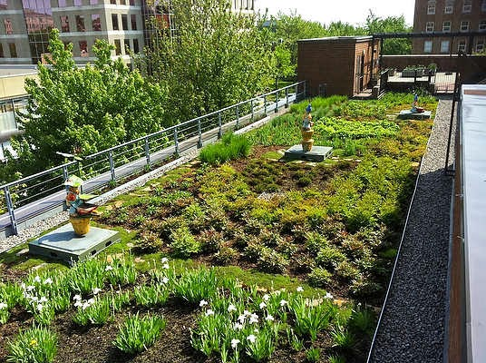
La naturaleza benigna provee de manera que en cualquier parte halles algo que aprender. Leonardo da Vinci (1452-1519) pintor florentino, símbolo del Renacimiento y genio universal

Slide 19
Incrementar la superficie verde y la biodiversidad urbana.
Se trata de reverdecer las ciudades y reducir el índice de impermeabilización el reto estriba en hacerlo mediante la recuperación del verde en el seno de las ciudades compactas.
Estructurar una red verde conformando un mosaico verde de interconexión entre parques, jardines, con un entramado de itinerarios peatonales o ciclistas de enlace.

Slide 20
El verde se proyectará no sólo en superficie sino también en altura, reservando espacios para cubiertas verdes y para paredes vegetadas.
Los beneficios han de traducirse en un mejor aislamiento térmico y acústico de las edificaciones, en la reducción de calor producido por la actividad humana (isla de calor), lo que permitirá una mejor adaptación al cambio climático.

Slide 21
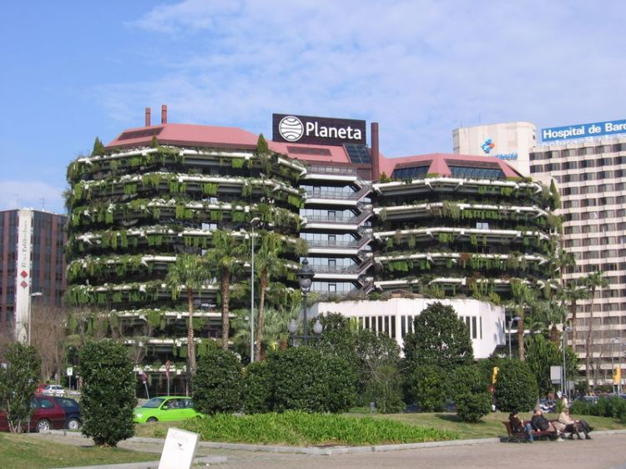

Slide 22
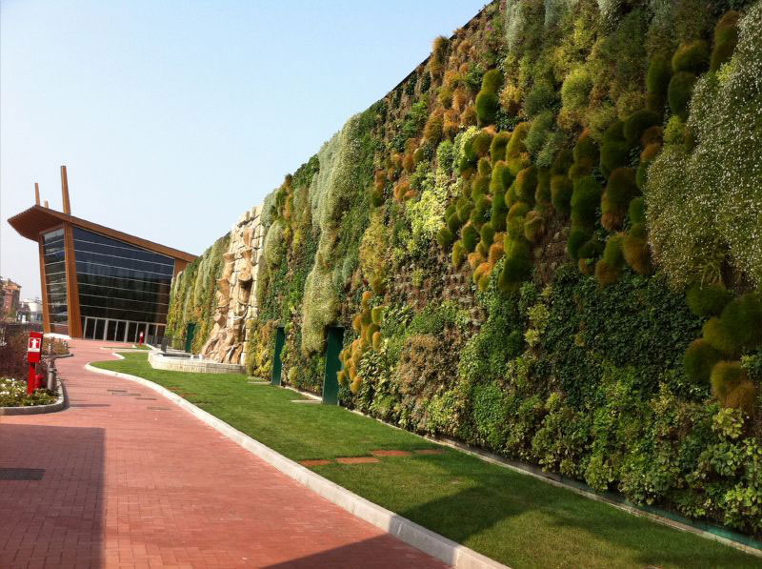
Los jardines están en la ciudad, lo mismo que los pulmones en el cuerpo humano. Josep Fontserè i Mestre (1829-1897) arquitecto español
Los jardines están en la ciudad, lo mismo que los pulmones en el cuerpo humano. Josep Fontserè i Mestre (1829-1897) arquitecto español

Slide 23
EL ARBOLADO VIARIO
El arbolado viario es uno de los principales elementos vegetales de las ciudades actuando como elemento estructural de la biodiversidad en el ecosistema urbano.
Es por ello por lo que se determinará la densidad y diversidad de las unidades arbóreas en las trazas viarias para potenciar la heterogeneidad estructural del verde y garantizar la conectividad de los espacios verdes.

Slide 24
Se identificarán los corredores verdes urbanos según criterios de permeabilidad del suelo, de confort acústico y de diversidad del arbolado.
Se tendrá en cuenta el cambio climático.
Teniendo en consideración los condicionantes tanto ambientales (el agua, la temperatura, la luz) como atractivos, funcionales y estéticos, se eligen los siguientes criterios para la elección de las especies vegetales.

Slide 25
La plantación de especies originarias de la zona o de gran adaptabilidad a las condiciones climáticas y edafológicas, la introducción de especies resistentes al ataque de plagas y que no sean invasoras, y la selección de especies variadas para crear diversidad cromática en las calles a lo largo de las cuatro estaciones del año.

Slide 26
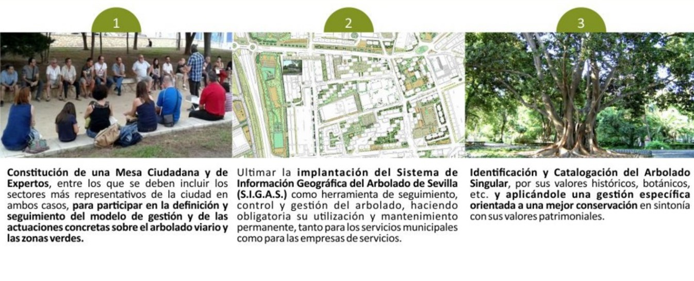
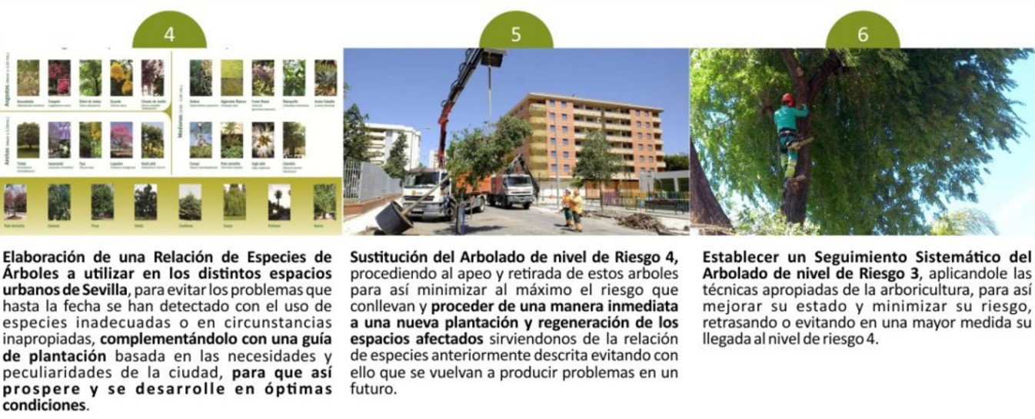

Slide 27
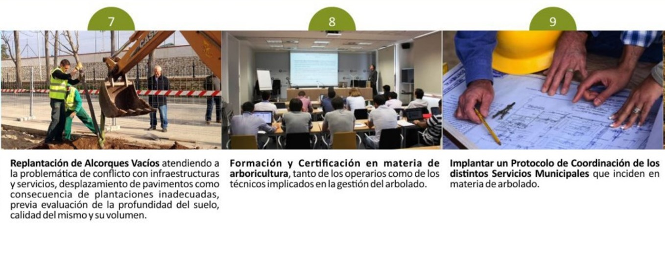
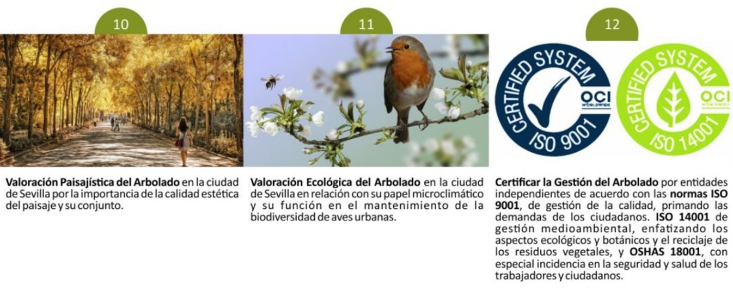

Slide 28
PATRONATO DE JARDINES HISTORICOS
Los jardines son síntesis idealizadas de la naturaleza, resumen urgente del universo conocido.
A través de los jardines, de su diseño y concepción, de sus especies florísticas resaltadas, de sus funciones principales y complementarias, es posible hacerse una idea de la percepción del medio que poseían sociedades históricas y de los valores que se le asignaban al entorno natural.

Slide 29
El conocimiento, y la recuperación en su caso de ese patrimonio, permitirá interpretar de manera indirecta las relaciones de la sociedad con su medio ambiente.
No mas atentados a los jardines declarados B.I.C con la anuencia de la Comisión Provincial del Patrimonio Histórico.
Parque de Maria Luisa o Jardines de Castilleja de Guzmán son solo unos ejemplos.

Slide 30
ESCUELAS DE JARDINERIA Y PAISAJISMO
Estudios Universitarios Superiores impartiendo cursos de Paisajismo e infraestructuras verdes en nuestras Universidades
La Escuela Joaquin Romero Murube estába situada entre la Plaza de España y el Colegio España, en el antiguo Pabellón de Telefónica de la Exposición del 29, un bonito edificio rehabilitado y en el que desde el 2000 se impartian los cursos F.P.O. de Técnico Medio en Jardinería y Técnico Superior en Gestión de los Recursos Naturales y Paisajísticos.
Con mas de 100 alumnos en sus cursos fue cerrada en el año 2014 y desde entonces espera su reapertura impartiendo cursos.

Slide 31
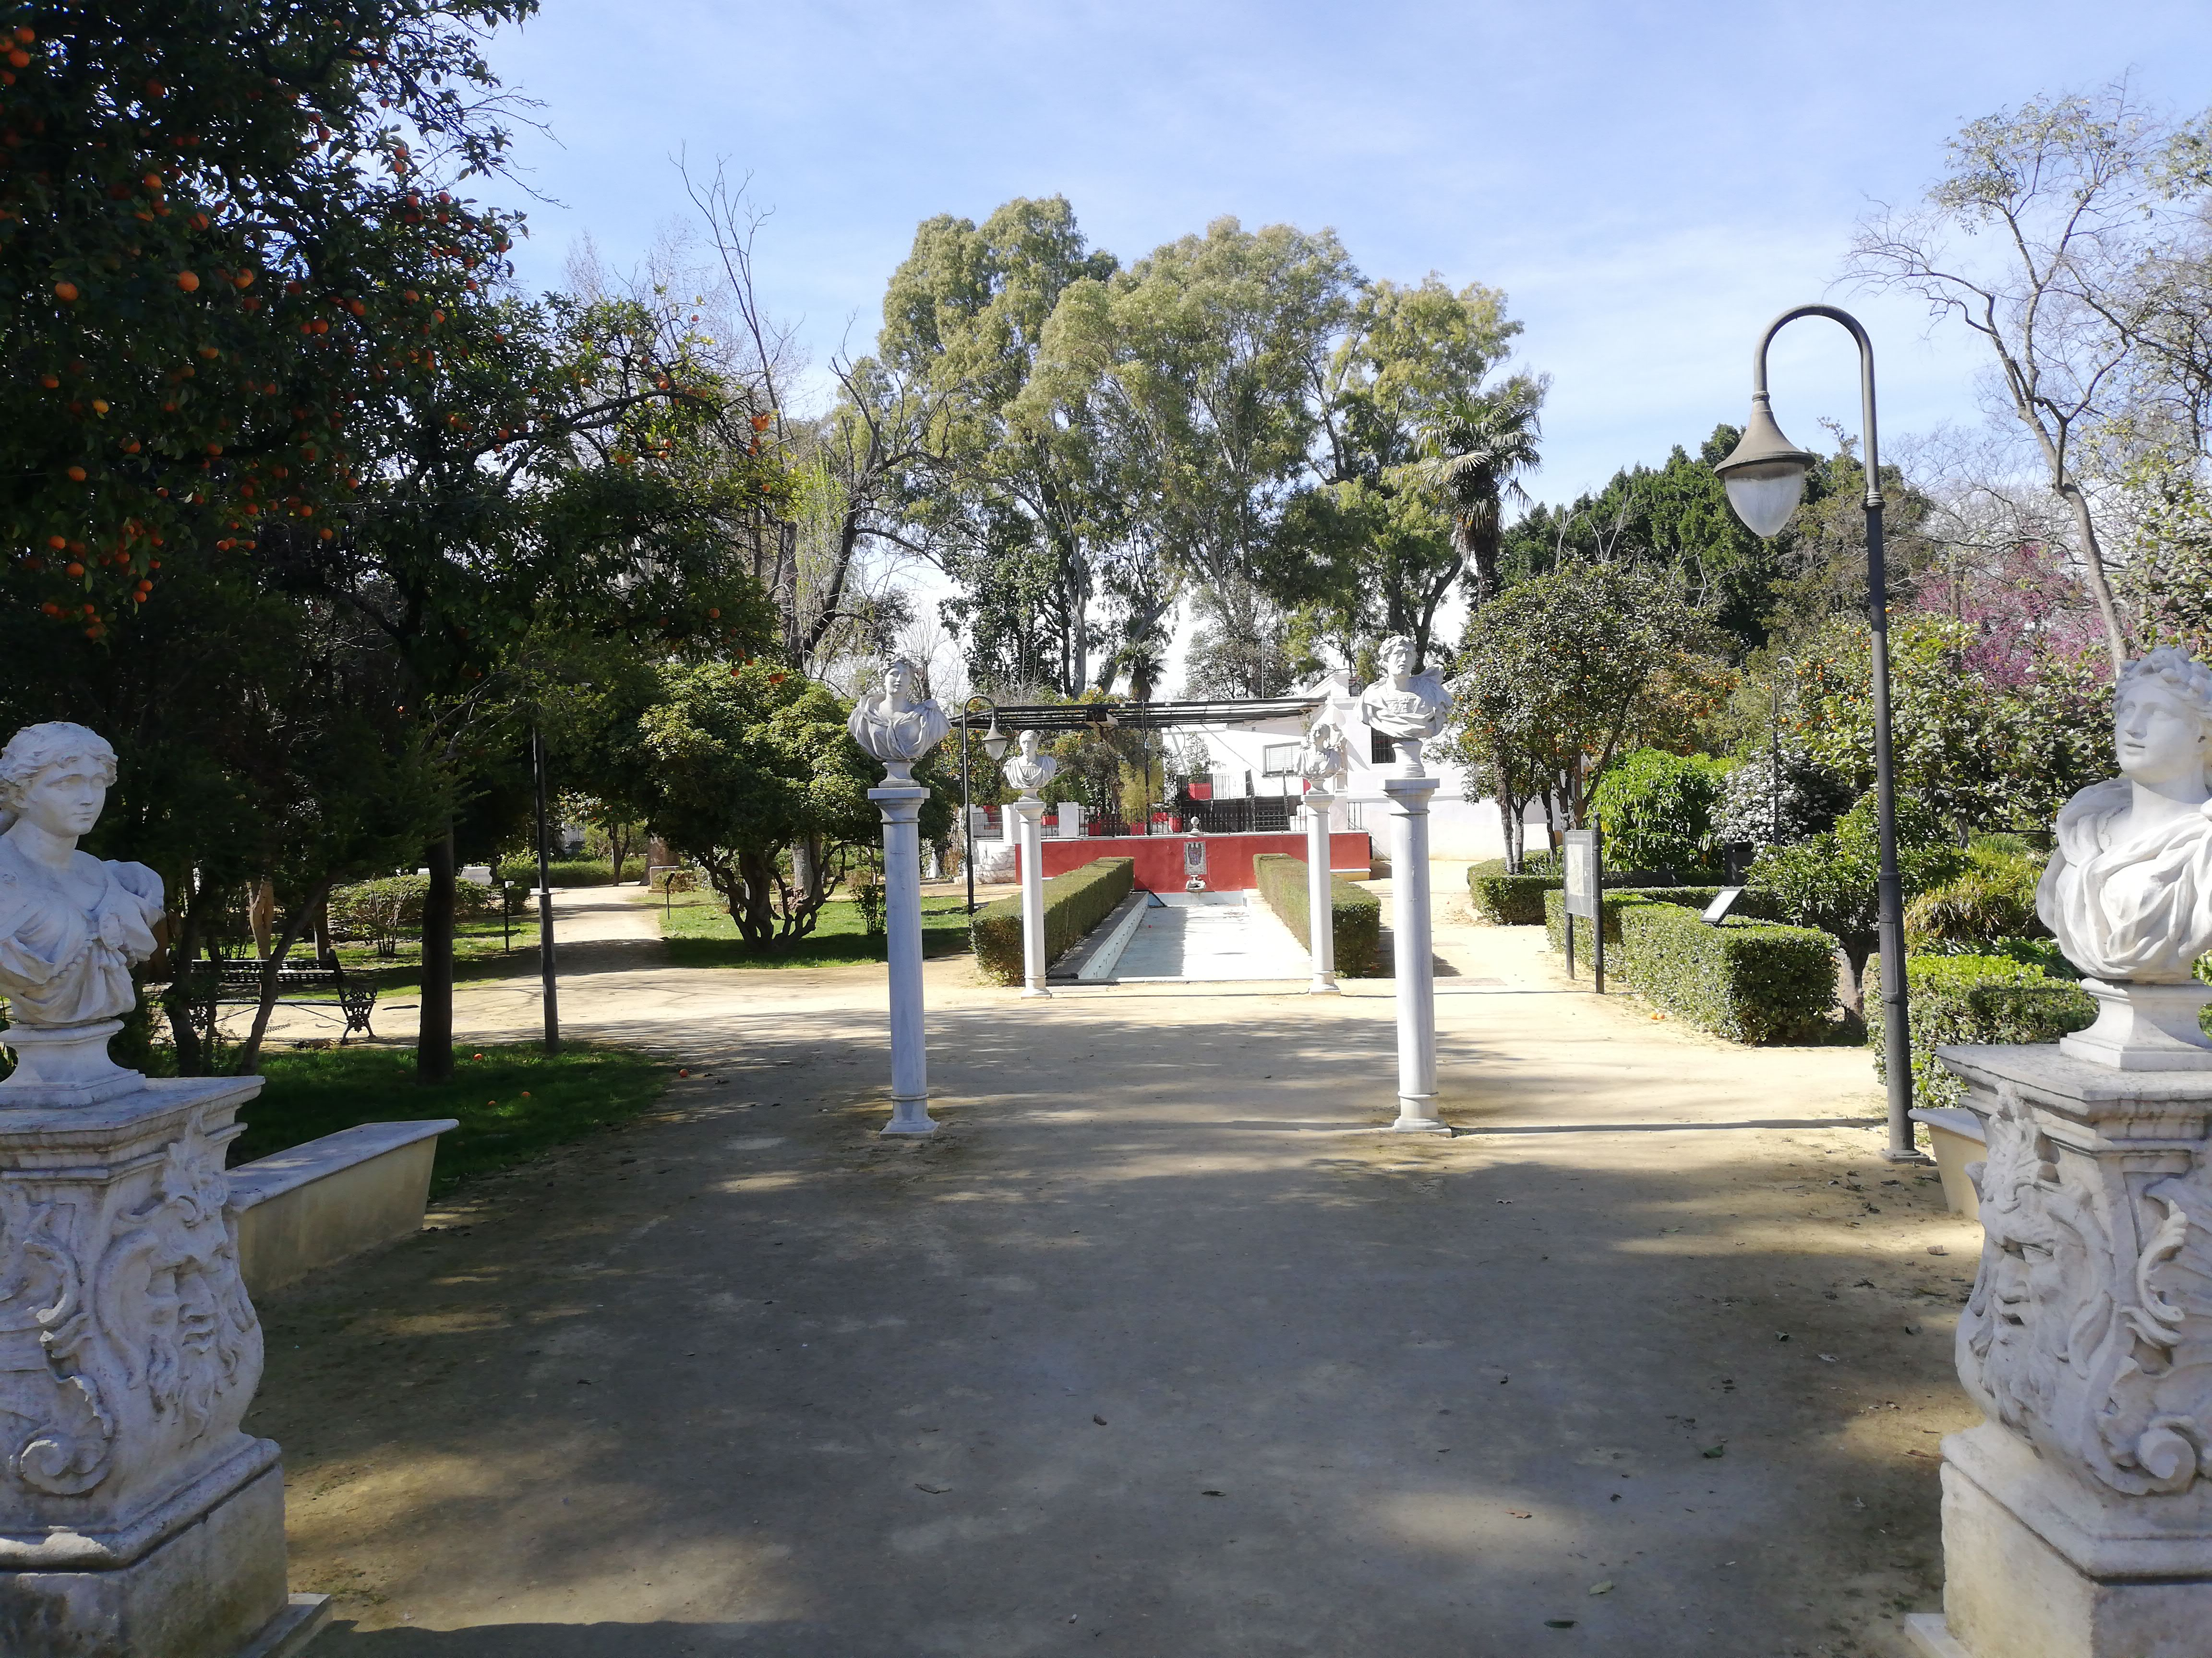
2004 Bien de Interés Cultural B.I.C. dentro de la categoría de Jardín Histórico.

Slide 32
